Slide 1


Slide 2

Dvouletý projekt MŽP zaměřený na podrobné vyhodnocení
péče o čtyři národní parky České republiky
Projekt není soustředěn pouze na Správy národních parků, ale na
všechny subjekty, které o naše národní parky
pečují,
chrání je,
hospodaří v nich,
žijí v nich
nebo je navštěvují.
2017 – Národní park České Švýcarsko
2017 – Krkonošský národní park
2018 – Národní park a CHKO Šumava
2018 – Národní park Podyjí

Slide 3


Projekt hodnocení národních parků v České republice
etapa 2. Krkonošský národní park
Úvodní jednání proběhlo na Správě KRNAP, 11. července 2017
Během programu jednání proběhlo:
Základní informace o projektu (Jan Hřebačka, Martin Bílý)
Vzájemné představení přítomných
Informace o pilotní fázi projektu realizovaném v NP České Švýcarsko
Představa o postupu realizace Hodnocení KRNAP
Rozložení garantů za 10 tematických okruhů (společná rozprava)
Individuální domluvy pracovních setkání mezi garanty a zástupci hodnocených subjektů

Slide 4
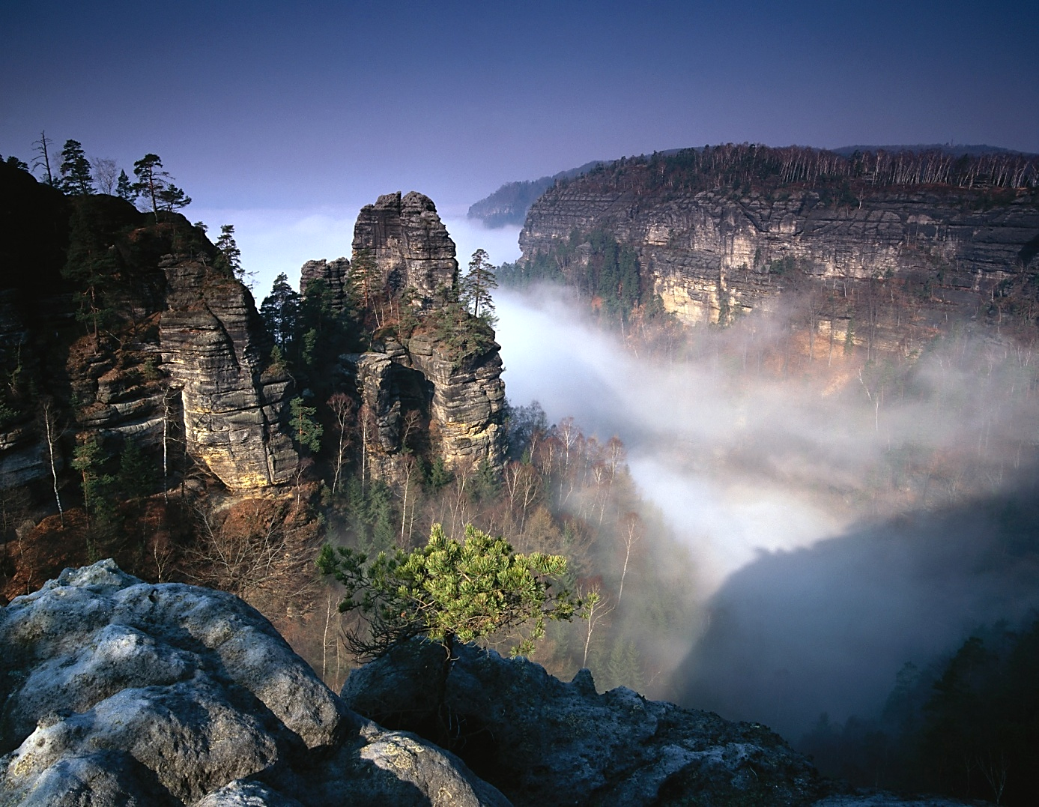

Hodnocení národních parků České republiky
Hodnocení Národního parku České Švýcarsko
Zpráva hodnotící komise
Březen 2017

Slide 5
Hodnocení Národního parku České Švýcarsko
Zpráva hodnotící komise
Složení komise
RNDr. Jan Štursa, emeritní vědecký pracovník Správy KRNAP – koordinátor
komise
Mgr. Jan Dušek, Beleco, Praha
Mgr. Vojtěch Kotecký, Ph.D., Glopolis, Praha
PhDr. Jan Krajhanzl, Ph.D., Katedra environmentálních studií Fakulty sociálních
studií Masarykovy univerzity v Brně
doc. Ing. Tomáš Vrška, Dr., odbor ekologie lesa, VÚKOZ, v.v.i., Brno

Slide 6
Obsah zprávy k hodnocení NP České Švýcarsko
Úvod
Národní park České Švýcarsko
Textová zpráva k tematickým okruhům 1 až 10
Závěry
Klíčová doporučení
Použité zdroje informací
Návrh úprav Metodiky pro hodnocení NP České republiky
Přílohy
zpráva o rozsahu téměř 200 stran

Slide 7
Jak probíhala naše práce
Listopad 2016 – první setkání komise na MŽP a stanovení rámcových podmínek práce
Prosinec 2016 – společné setkání komise a všech hlavních partnerů v NP České
Švýcarsko
Leden-únor 2017 – návštěvy a rozmluvy s různými partnery v NP České Švýcarsko
Březen 2017 – práce na dílčích finálních podkladech Hodnotící zprávy komise
Duben 2017 – formulace nezbytných úprav Metodiky a společné setkání na MŽP
Květen 2017 – akceptace koneční podoby předložených návrhů pro proces hodnocení
dalších NP ČR
… a stanovení následných časových a smluvních podmínek pro hodnocení dalšího národního parku ČR;
na základě rozhodnutí MŽP to bude Krkonošský národní park
(hodnocení proběhne v období červenec až prosinec 2017)

Slide 8
Základní struktura hodnotícího procesu
Tematické okruhy 1-10 (řeší nejrůznější problematiku národního parku,
od přírody a péči o ni, přes úlohu samospráv a státní správy,
podnikatelské aktivity, komunikaci , výchovu a vzdělávání a spolupráci
mezi všemi zúčastněnými partnery v regionu národního parku
2. Soubor kritérií 45
3. Kvalitativní standardy 45
4. Dotazníky – nejpodrobnější podoba pro hodnocení
představuje více jak 1000 nejrůzněji
formulovaných otázek!!!!!
Pět členů týmu si vybralo svou zodpovědnost
za dva tematické okruhy , které jsou mu profesně nejbližší, a přislíbilo
spoluúčast k některým dalším okruhům.

Slide 9
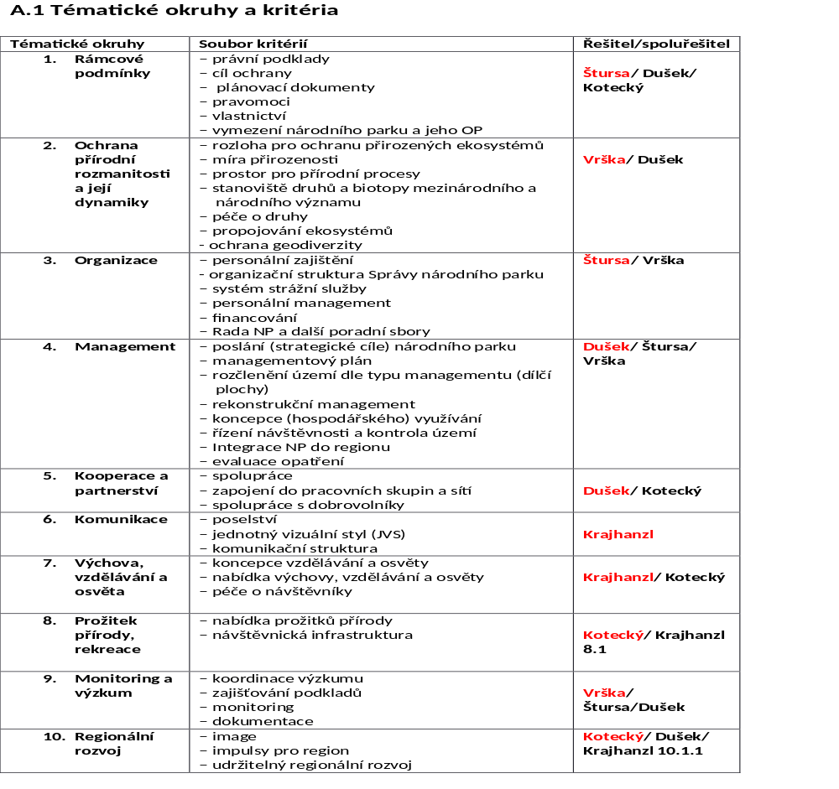

Slide 10
Cesta ke konečnému vyplnění příslušných polí Dotazníku
Zevrubná analýza všech dat, které jsou k dispozici
Formulace otázek pro řízené rozhovory v regionu, řešit v předstihu
Systém doplňkových konfrontačních otázek ke konkrétním subjektům
k získání dostatečných podkladů pro zaškrtnutí v Dotazníku
Hodnotitelé tak získají rozsáhlý soubor informací, které budou následně předmětem jejich analýzy pro zpracování konečné zprávy
Struktura konečné zprávy, která je jistou formou SWOT analýzy
Ke každému z 10 tematickým okruhů jsou zpracovány 4 části:
  popis situace
  silné stránky
  hodnocení rezerv
  návrh opatření

Slide 11
Ukázka konkrétních okruhů při hodnocení NP České Švýcarsko
barevný semafor hodnotící zprávy
TO 2 „Ochrana přírodní rozmanitosti a její dynamiky“
2.2 Míra přirozenosti
Situace
Národní park byl primárně vyhlášen kvůli ochraně geomorfologie pískovcového skalního města evropského významu. Geomorfologicky se jedná o mimořádně zachovalý typ krajiny bez větších destruktivních vlivů člověka.
Naopak biotopy jsou silně až extrémně ovlivněny činností člověka – většina lesů byla přeměněna na smrkové nebo borové monokultury, často s větší příměsí invazní borovice vejmutovky a dalších geograficky nepůvodních dřevin. Za přírodě blízké můžeme označit ekosystémy na ploše cca 10 % NP.
Taktéž projevy disturbančních událostí v krajině byly člověkem silně potlačeny – požáry, které formovaly společenstva borů, přemnožení podkorního hmyzu podkorního hmyzu apod.

Slide 12
Silné stránky
Mimořádně zachovalý fenomén pískovcového skalního města se svojí typickou geomorfologií.
Hodnocení rezerv
Biotopy jsou silně pozměněny činností člověka a přírodě blízké biotopy lze označit cca 10 % plochy NP.
Návrh opatření
Intenzivně pokračovat v obnovním managementu lesů (SNP ČŠ).
V lesních porostech ponechaných samovolnému vývoji nechat působit všechny disturbanční faktory, které se v něm spontánně vyskytnou, vyjma aktuálně nepovolených požárů (SNP ČŠ).
Otevřít věcnou diskusi o zavedení řízeného požárového managementu, jako regulérního nástroje rekonstrukčního managementu a dlouhodobé ochrany skalních borů (SNP ČŠ a MŽP, veřejnost).

Slide 13
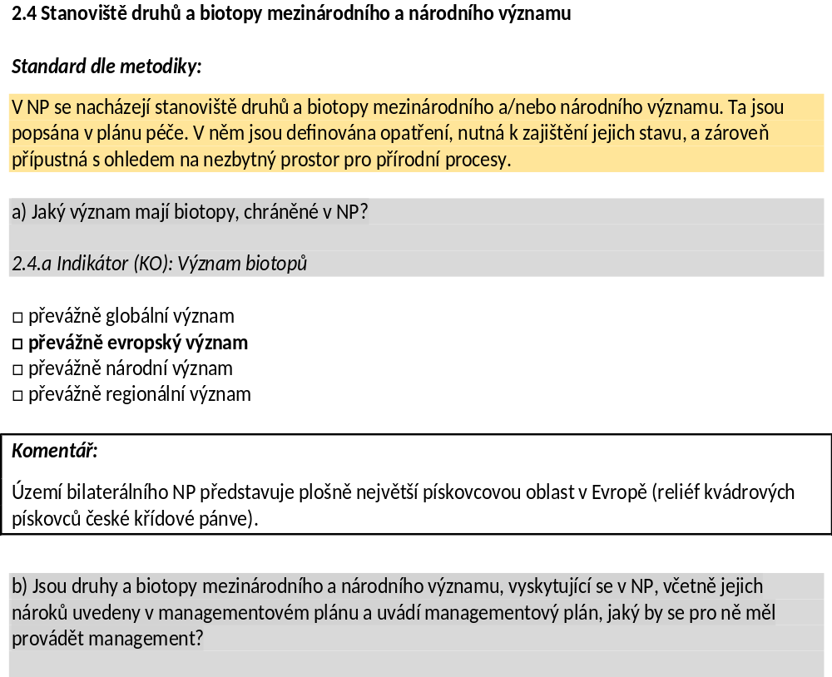
Příklad vyplnění dotazníkové části

Slide 14
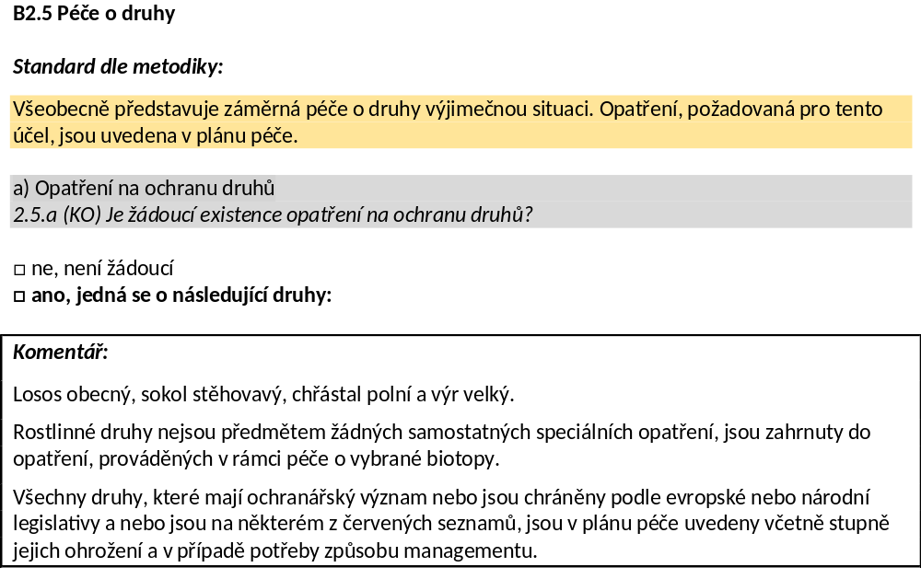

Slide 15
Nástin postupu realizace hodnocení KRNAP/KPN
Skupiny hodnocený subjektů a hodnocené kvality
jejich činností na území KRNAP
Správa KRNAP (cca 30 osob)
Dyrekcja KPN
Zástupci rad obou Krkonošských národních parků
Svazek měst a obcí, zástupci samospráv
Hejtmani Libereckého a Královéhradeckého kraje
Podnikatelská sféra, především provozovatelé velkých skiareálů
NGO – SEVER a Dotek (Horní Maršov), MAS…
Veselý výlet
významnější informační centra v Krkonoších
větší zemědělské subjekty a hospodáři
Horská služba Krkonoše
vybrané stavební úřady
významnější boudaři a provozovatelé některých ubytovacích zařízení
MŽP , Mze , MMR
vybrané školy v Krkonoších
zástupci vybraných sportovních a turistických aktivit (cyklistika, horolezectví, KČT…
přibližný odhad počtu konkrétních zástupců těchto vybraných subjektů cca do 90

Slide 16
Představa časového harmonogramu hodnocení KRNAP
červenec 2017 – společné setkání komise a hlavních partnerů v KRNAP
červenec až říjen 2017 – návštěvy a rozmluvy s různými partnery v KRNAP, na MŽP
a na dalších místech, spojených s činností v regionu Krkonoš
říjen 2017 – práce na dílčích finálních podkladech Hodnotící zprávy komise
listopad 2017 – formulace zprávy Hodnotící komise a její společná
prezentace na MŽP
prosinec 2017 – akceptace konečné podoby Hodnotící zprávy v rámci porady
ministra MŽP

Slide 17


